Slide 1
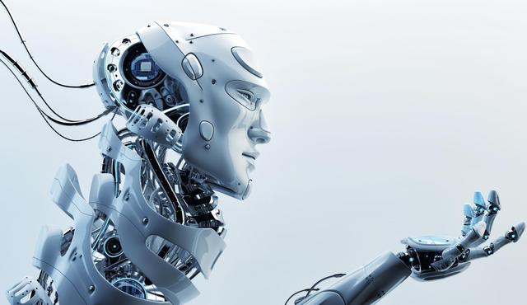

Robótica
Taller Base de Proyectos
de Programación
30/03/2016
Genaro Martín Poblete
Nicolás Ávila
Mario González
Edgardo Pino

Slide 2
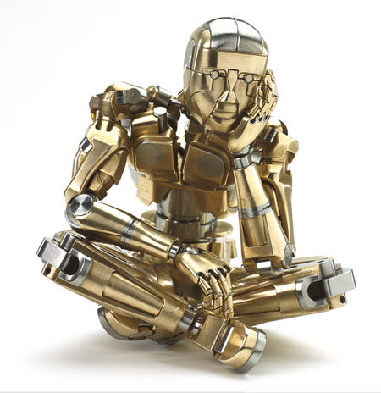
Introducción
En nuestro presente nosotros convivimos con tecnología avanzada, capas de crear maquinas que supere al humano.

Slide 3
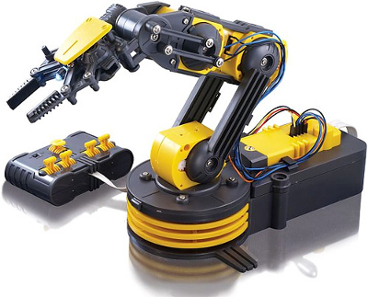
Robótica y su Origen
La Robótica es la rama o ciencia que se emplea a la creación de nuevas maquinas, al cual el humano desde en casi todas sus épocas y culturas han intentado automatizar las labores mediante estos grandes aparatos tecnológicos.

Slide 4
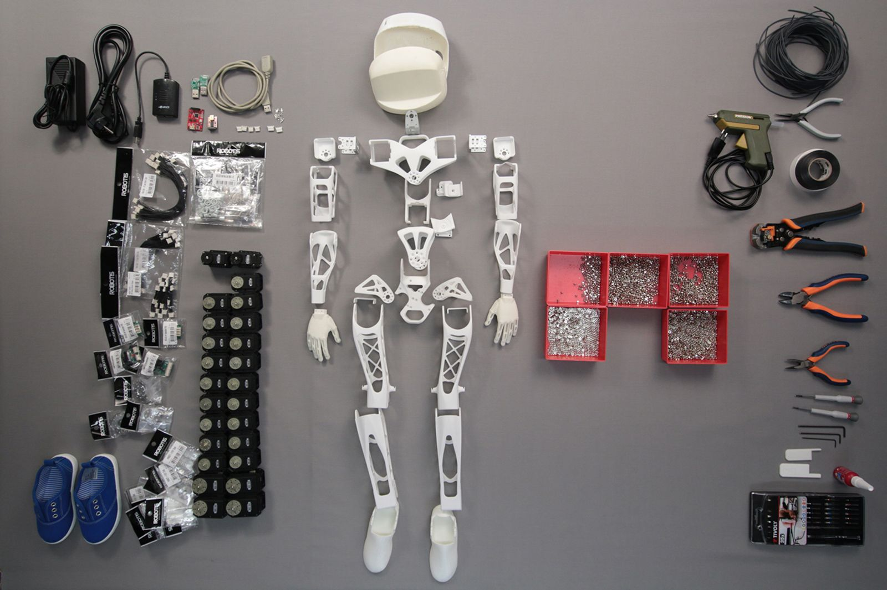
Si viajamos a través del tiempo podremos ver como en la antigua Grecia, edad media y a medida avanzando el tiempo llegando al renacimiento se fabricaron ingenios de funcionamiento automático o sea, llamados autómatas.

Slide 5
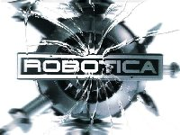
Actualidad
Nosotros en la actualidad convivimos con maquinas que ya nos hacen el trabajo, pero las empresas quieren dar un salto mas allá a la complementación de la Inteligencia Artificial y de los Robots.

Slide 6
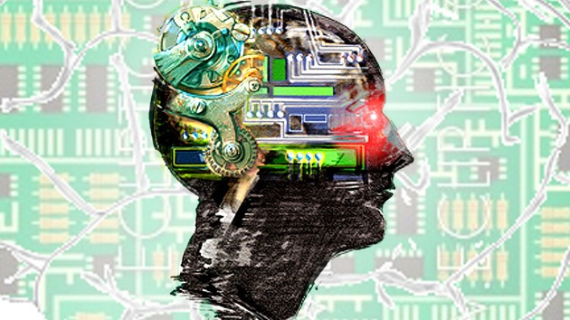
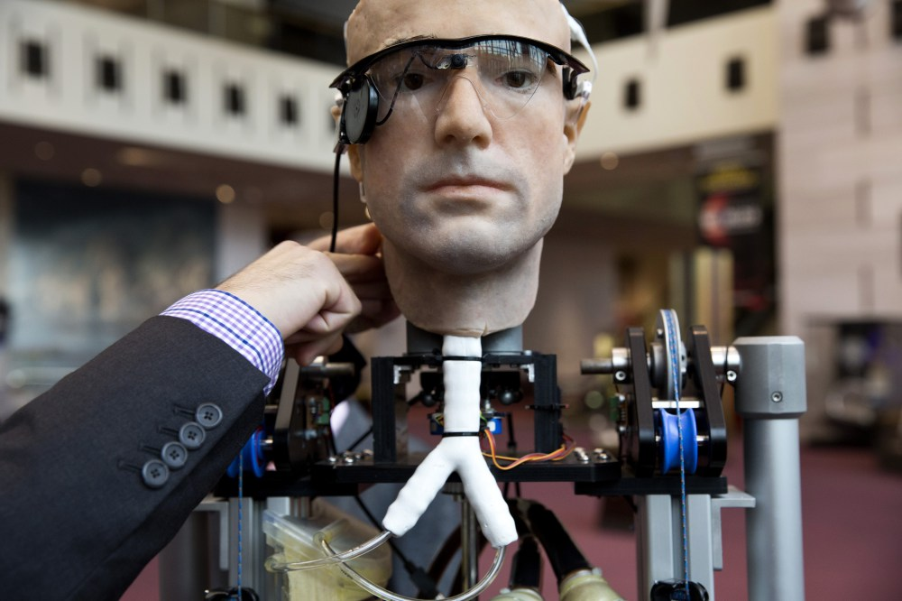

Slide 7
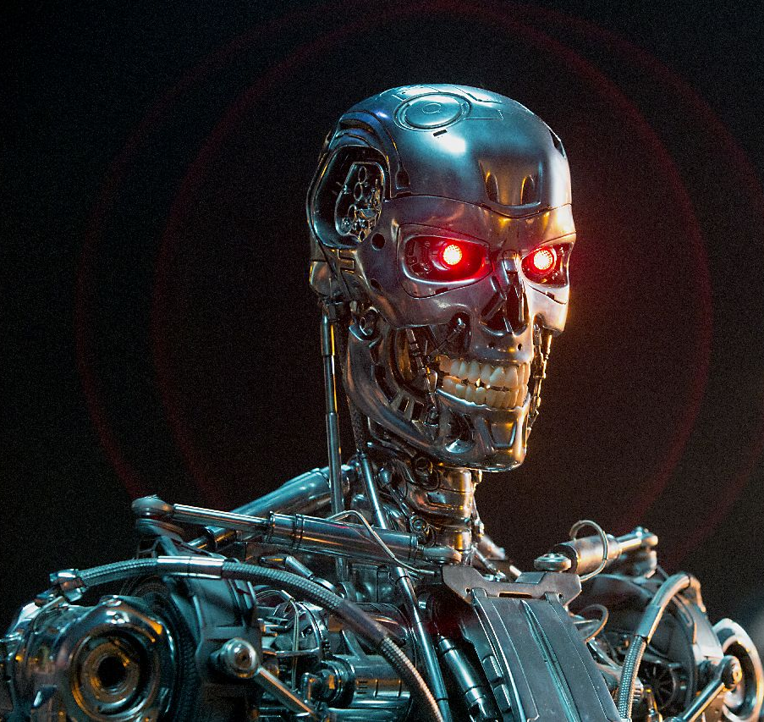
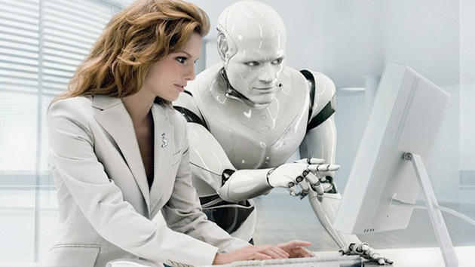
Futuro de la Maquina
En un futuro, los Robots serán parte de la vida cotidiana de cada persona.

Slide 8
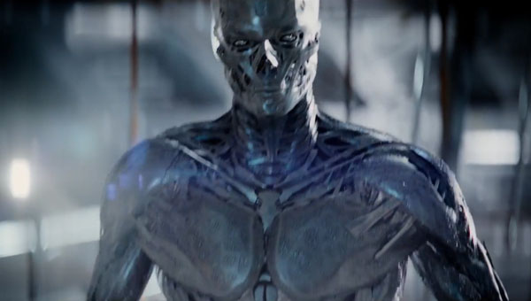
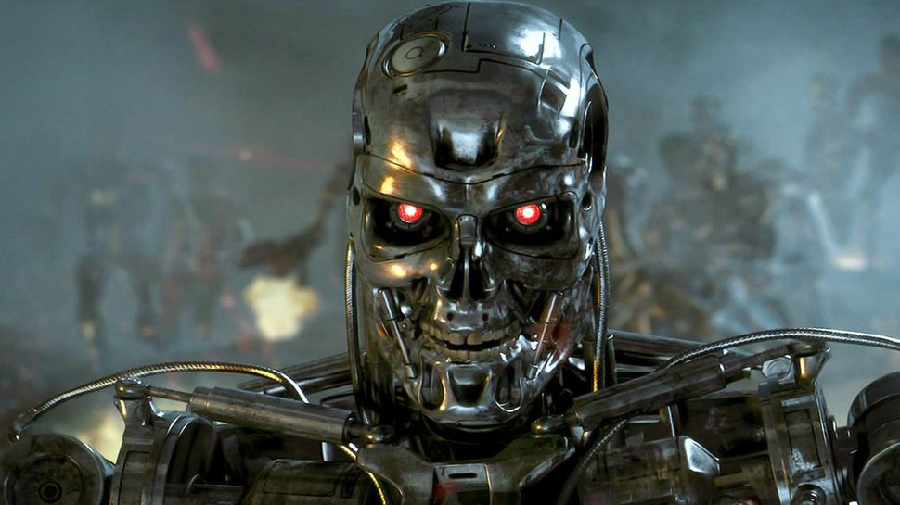

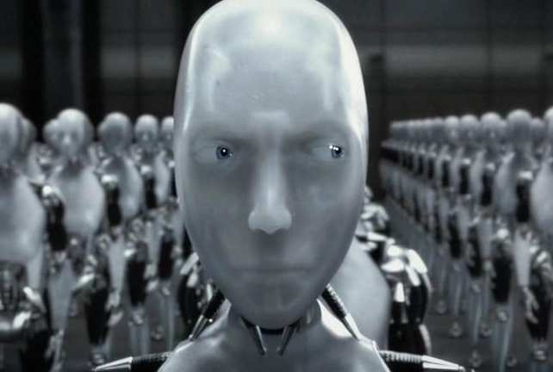

Slide 9
La Electrónica y la Robótica
La Electrónica es la rama fundamental para la fabricación y armado de complejos aparatos, llenos de circuitos electrónicos y mini componentes.
Gracias a esto hoy, la robótica avanza a pasos agigantados. Tanto así que podríamos armar nuestro propio circuito inteligente.

Slide 10
¿Que es Domotica?

Slide 11
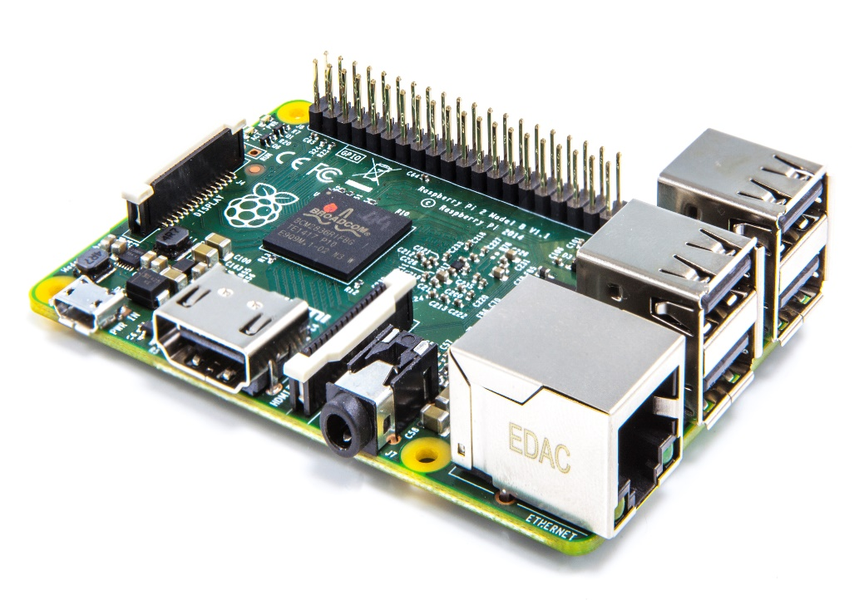
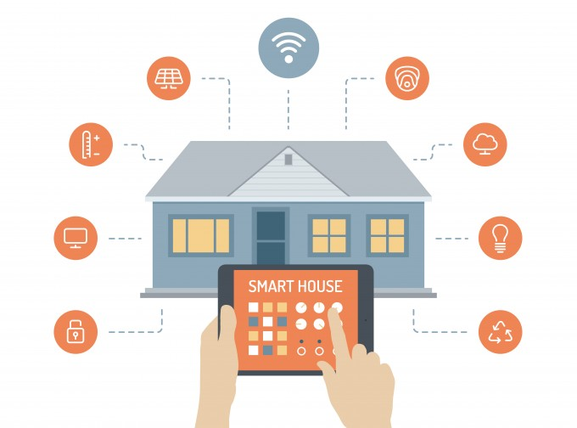
Domotica
Un buen ejemplo seria la Domótica, manipulación o transformar una casa a través de un aparato o mini-computadora programada.

Slide 12
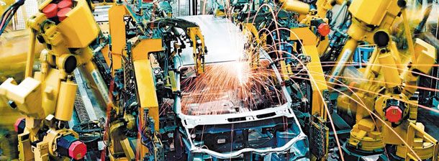
Mecatrónica
La mecatrónica es un área multidisciplinar, ya que incorpora elementos de la electrónica, la mecánica, robótica, sistemas de computación y manufactura. El profesional de este sector ha estudiado la rama de ingeniería mecatrónica.

Slide 13
Gracias a Esto en la actualidad se puede ver como los automóviles u otras maquinas tienen implementado diversos circuitos inteligentes que automatizan las funciones del vehículo u maquinas, en un futuro no será necesario “manejar” o controlar manualmente el automóvil etc, ya que este será inteligente y automatizado al 100%

